Slide 1

Eje 1
o
n
X3
Eje 3
Z3
Norm2
Z1
X2
Z2
Eje 2
X1
Z0
X0

Slide 2
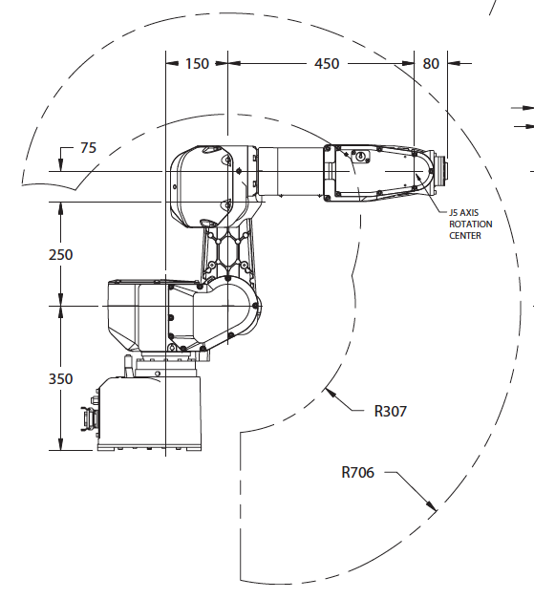
X3
X4,5,6
Eje 3
Eje 5
Eje 4
Eje 6
Z3
Z5
Z 4,6
X2
Z 0,1
Z2
X 0,1
Eje 2
Eje 1

